Slide 1
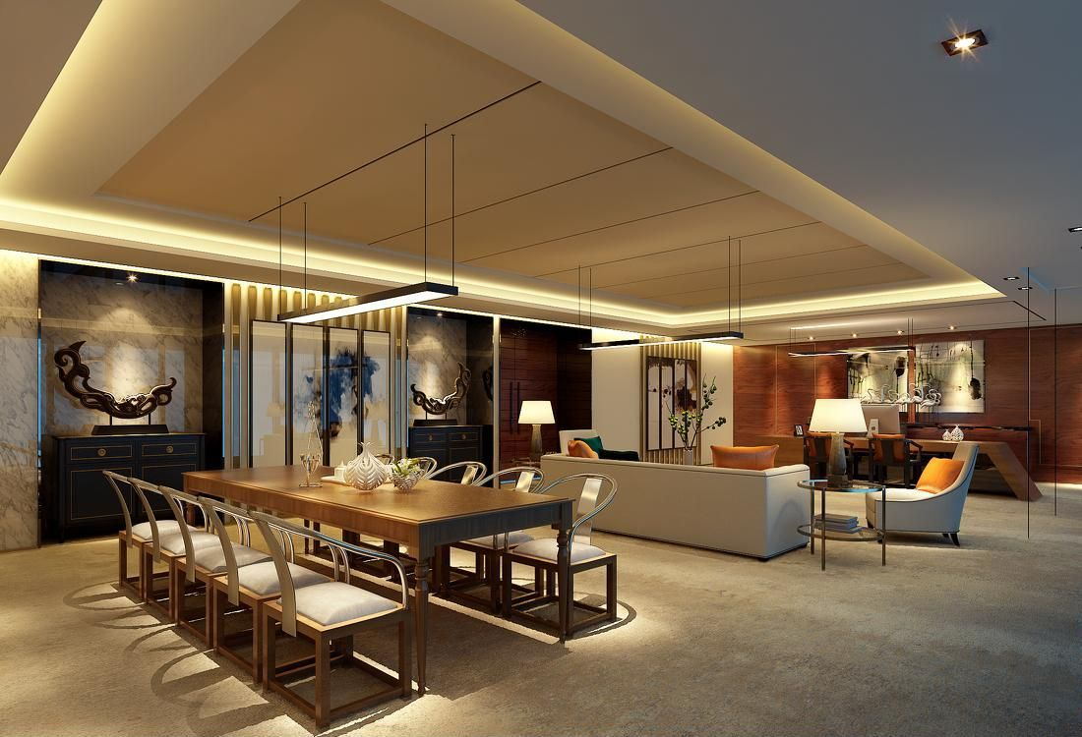
《建筑装饰工程施工》
任务0501安装隐形木龙骨及垫层

Slide 2
教学目标
Unit teaching goal
能 力 目 标
知识目 标
素质目 标
1.能够做施工前的准备工作
2.能够熟练使用本单元所用装修工具；
4.能够依据《GB50327-2001住宅装饰装修工程施工规范》，完成楼墙面施工的各道工序；
1.掌握块材楼木质墙面施工的准备工作内容；
2.掌握块材楼木质墙面的施工程序；
3.掌握楼木质墙面施工质量控制要点
1.严格按规程使用装修工机具；
—培养安全意识；
2.严格执行楼墙面施工工艺，确保施工质量；
—培养责任意识、质量意识；
3.施工现场材料堆放整齐、工具摆放有序；
—注重维护公司企业形象；
1

Slide 3
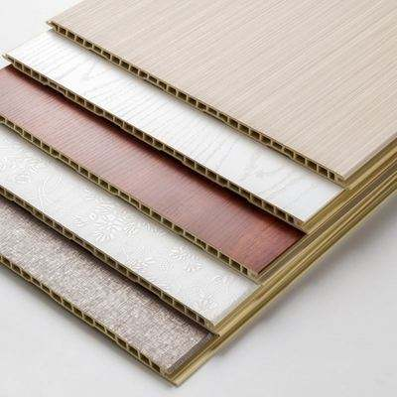
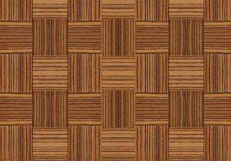
（1）人造板材
胶合板 、细木工板 、刨花板、
纤维板
（2）木龙骨
（3）木线条
一、施工准备
1、材料准备
2

Slide 4
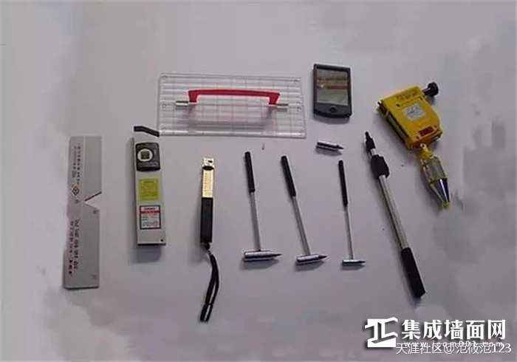
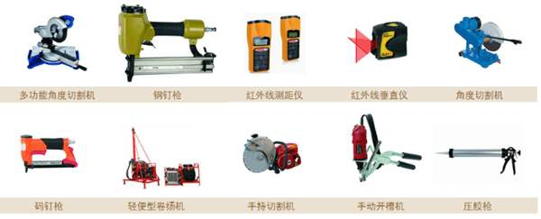
一、施工准备
2、主要工具
3

Slide 5
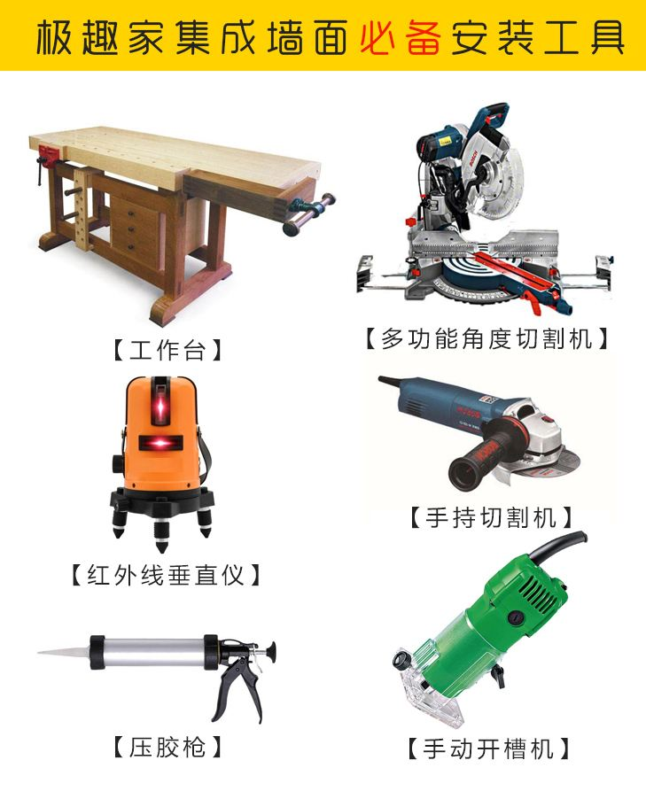
一、施工准备
2、主要工具
4

Slide 6
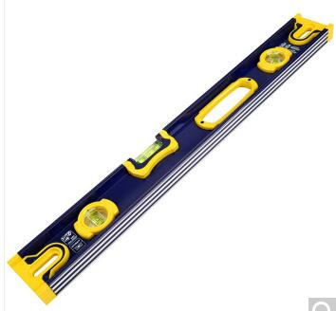
一、施工准备
2、主要工具
水平尺
5

Slide 7
二、施工工艺流程
安装饰面板——收口线条处理——踢脚板施工
6

Slide 8
二、施工工艺流程
安装木质面板
木龙骨墙面的饰面板品种很多，有各种实木板材、
人造实木夹板、防火板、不锈钢板、彩色钢板、铝塑板基复合材料等，也可根据设计要求采用壁纸及软包皮革进行装饰。不通的板材安装方式也略有不同。
7

Slide 9
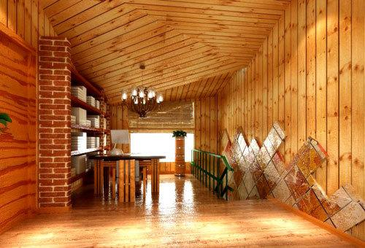
二、施工工艺流程
根据设计要求留逢，要求饰面板尺寸精确。留逢的具体做法是现根据实际尺寸下载切饰面板，板边必须用细砂纸打磨，无毛茬。刷白胶到基层底板上，按标准贴上一块，并用蚊钉连接固定。然后靠着已粘好了的饰面板搁置一块由饰面板做的定逢位长条，统一以是面板的厚度为逢宽(也可按设计制作逢宽木条)，再依次贴另一块饰面板，用胶钉把饰面板与基层底板相连接，然后拿掉定逢位长条，这样就保证了留逢中的间距一致，整齐顺直。防火板、铝型板等复合材料也是这样操作，具体可按设计要求制作。
安装留缝饰面板
8

Slide 10
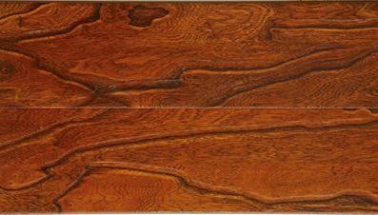
二、施工工艺流程
饰面板之间无缝工艺装饰的木板墙，对板面花纹要认真挑选，分出不同的色泽及残次品，并将花纹按设计要求组合协调好。饰面板的裁切、打磨、粘贴和留逢饰面板安装工艺相同，但板边要直，班的背面边要多刨一点，要虚，外角要硬，各版面要做反复的整体试装，直到精密吻合，施胶粘饰面板。板料拼接缝要紧密平直，木纹对接要美观协调，对角要45度角。
安装对花面板
9

Slide 11
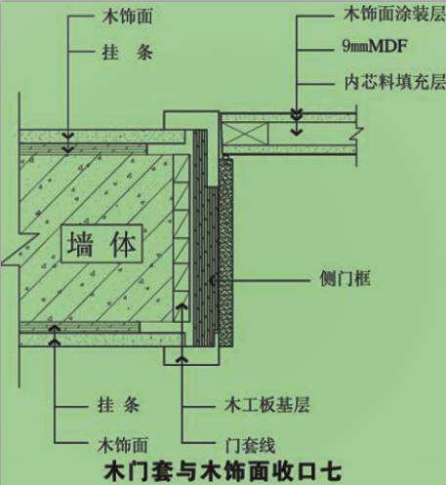
二、施工工艺流程
如果相接的两块饰面板不在同一平面，存在高低差、转折或缝隙，这时其表面就需要用线条做造型修饰。一般是采用收口线条来处理，安装封边收口时，钉的位置应在线条的凹槽处或视线看不到的一侧。
收口线条的处理工艺
10

Slide 12
二、施工工艺流程
踢脚板具有保护墙面的功能，还具有分隔墙面和地面的作用，是整个房间上、中、下层次分明，富有空间立体感。木护墙的踢脚板宜选用平直的木板制作，其厚度为10~12MM，高度视空间高度而定，一般为100~150MM。市场上也有成形的踢脚板可供选购。踢脚板用铁钉或气钉固定在木龙骨上，钉帽砸扁，顺木纹钉入，并冲进2MM。选购陶瓷踢脚线板，用水泥贴成陶瓷踢脚。还可选用黑玻璃、花岗岩等石材制作踢脚线。
踢脚板施工工艺
11

Slide 13
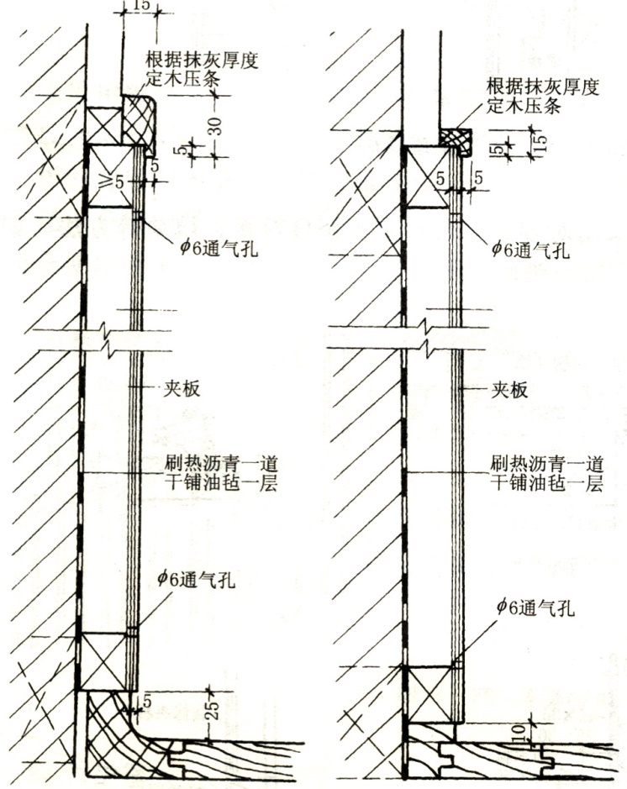
二、施工工艺流程
踢脚板施工工艺
12

Slide 14
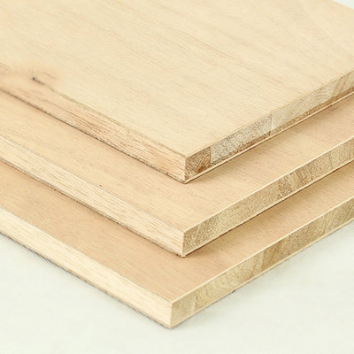
三、施工要点
在木龙骨甲固定安装完毕后，进行检查，没有发现问题后，再按操作步骤安装基层底板，如设计上要求隔声、防火、保温的墙面，要将相应的玻璃丝棉、岩棉、苯板等敷设在龙骨内但要符合有关防火规范。基层板材料一般使用胶合板、中密度板、细木工板等。
认真选择符合条件的板材，根据实际尺寸下载截材板。
基层底板在安装时应在背面做卸力槽，这样可以防止板面弯曲变形。卸力槽一般间距为100MM，槽宽为10MM，深5MM左右。
在木龙骨表面刷一层白乳胶，底板与木龙骨的链接采取胶钉方式，将板扶正与木龙骨相贴，然后把气钉或圆钉打入板内，使板与木龙骨相连接，要求布钉均匀。
圆钉、气钉长度要根据所用底板的厚度选用，一般为25~30MM，钉距宜为80~150MM钉头要用尖的铁冲子，顺木纹方向打入板内0.5~1MM。
13

Slide 15
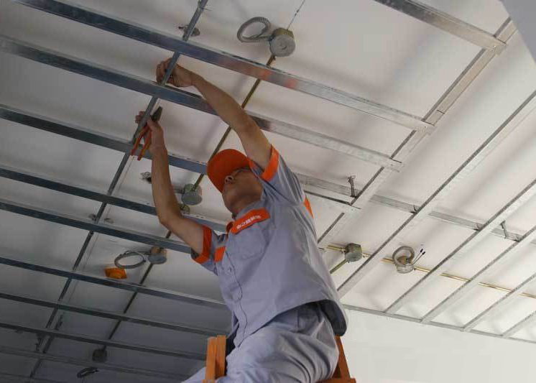
Thanks

